Slide 1

MultiLayer Neural Network
Luis Rizo
UP 2021

Slide 2
Pros and Cons
Actividad:
Considerar la red de una capa utlizada en la clase anterior y tratar de entrenarla con los siguientes vectores:
Clase 1 (X₁,X₂)= (0,0) y (1,1)
Clase 2 (X₁,X₂)= (1,0) y (0,1)

Slide 3
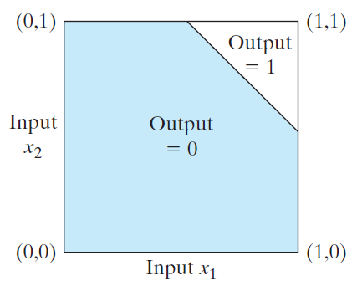
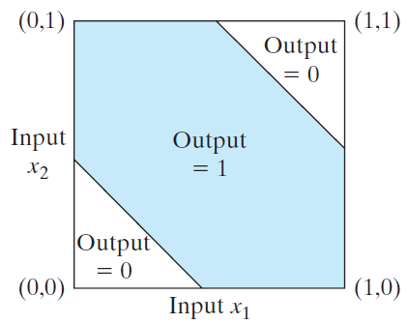
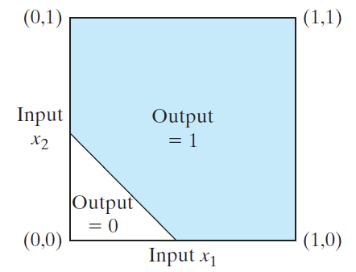
¿Por qué multi-capa?

Slide 4
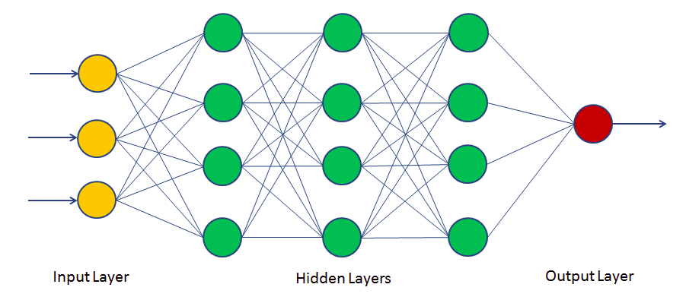
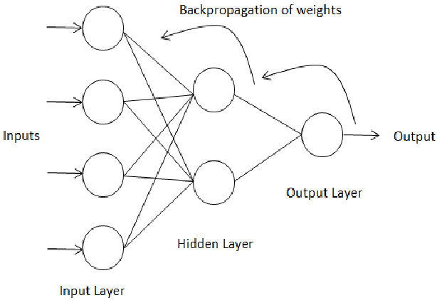
Feedforware / backpropagation Arquitectura (1980) /entrenamiento (1986)

Slide 5
Multi Layer Neural Network
Aspectos de definición:
Cada nodo/neurona contiene una función no lineal que es derivable
La red/arquitectura contiene una o más capas escondidas
La red muestra una alta conectividad entre sus nodos que la hace compleja

Slide 6
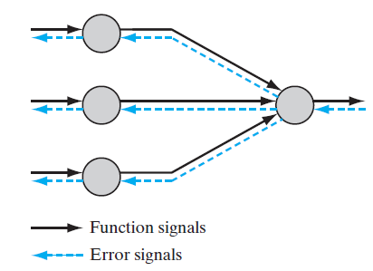
Flujo de predicción / entrenamiento

Slide 7


Backpropagation algorithm output layer
Case for output layer neuron
Keeping in mind
The error (differences between desired and obtained)
The cuadratic error
The output after activation function ϕ
And the weighted input

Slide 8
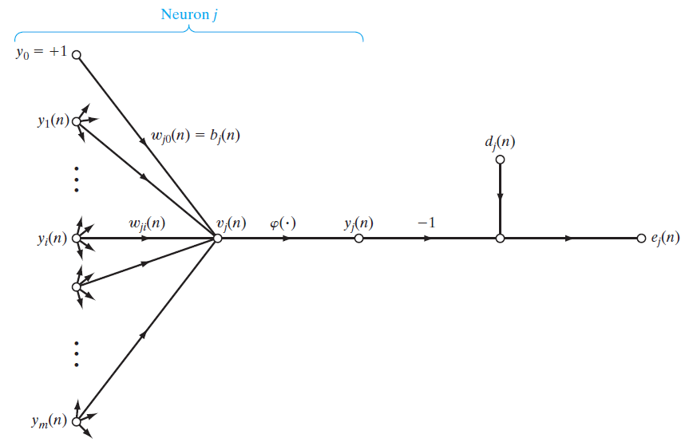
Backpropagation Training

Slide 9







The result of rule chain derivation is the descending gradient

Slide 10
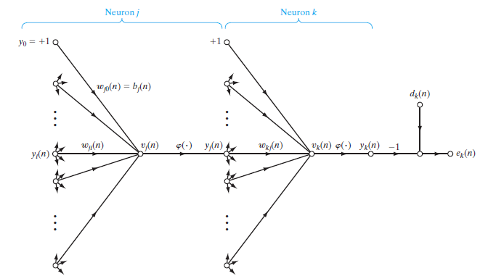
Case hidden layers

Slide 11


Capas intermedias
Se considerar el error basado en la salida y, dado que no tenemos referencia d
Quedando el gradiente como

Slide 12
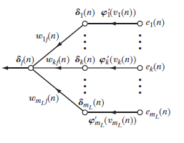

Algoritmo en resumen

Slide 13
Pros and Cons
Contras:
Dado que las entradas atraviesan múltiples capas no lineales, resulta complejo el análisis teórico de la red, casos particulares y generalidades. No se ha demostrado su convergencia
El hecho de que haya capas escondidas reduce la visibilidad del entramiento y algunas veces resulta aleatorio cierto tipo de clasificación o resultado
El proceso de entramiento se puede dificultar por las capas no controladas y pudiera depender del orden de ingreso de los vectores de entrenamiento.

Slide 14
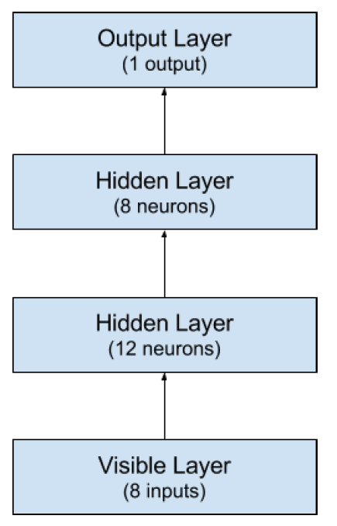
Ejemplo, codificar las siguiente red

Slide 15
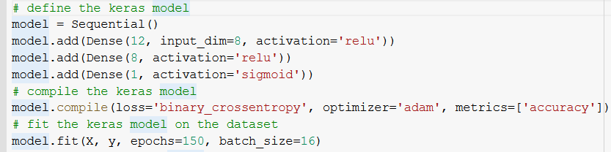
Definición del modelo en keras

Slide 16
Actividad
Utilizar la base de datos Pima Indians Diabetes Database
Los datos contienen las siguientes columnas:
Embarazos
Nivel de glucosa
Presión arterial
Espesor de la piel
Insulina en sangre
Índice de grasas corporal
Preponderancia genética
Edad
Predecir que si tiene perfil diabético la persona

Slide 17
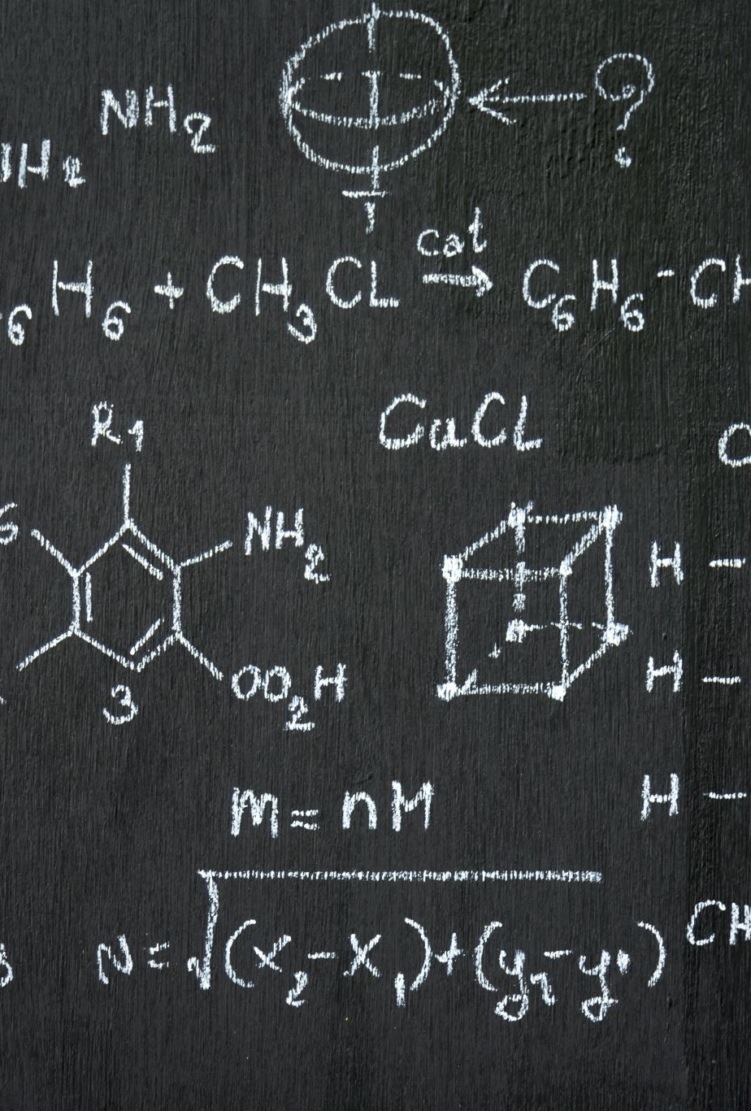
Remarks
El algoritmo de Backpropagation esta basado en el método de mínimos cuadrados
El algoritmo de Backpropagation suele producir vanishing and exploiding gradient.
Vanishing and exploiding can be improved using ReLu and LSTM, also reguralization L1 and L2 which limits the learning to the last inputs.
Actividad:
Definir una arquitectura diferente y observar si se mejora la precisión

